Slide 1
Inspiration til den moderne skole
International økonomi | 04.03.19
Erik Carter | Læringskonsulent

Slide 2
Hvordan er jeres proces?
1
Udforsk potentialet, vær nysgerrig
2
Læg en strategi med mål og delmål og involvér i processen
3
Uddanne medarbejdere, superbrugere og elever

Slide 3
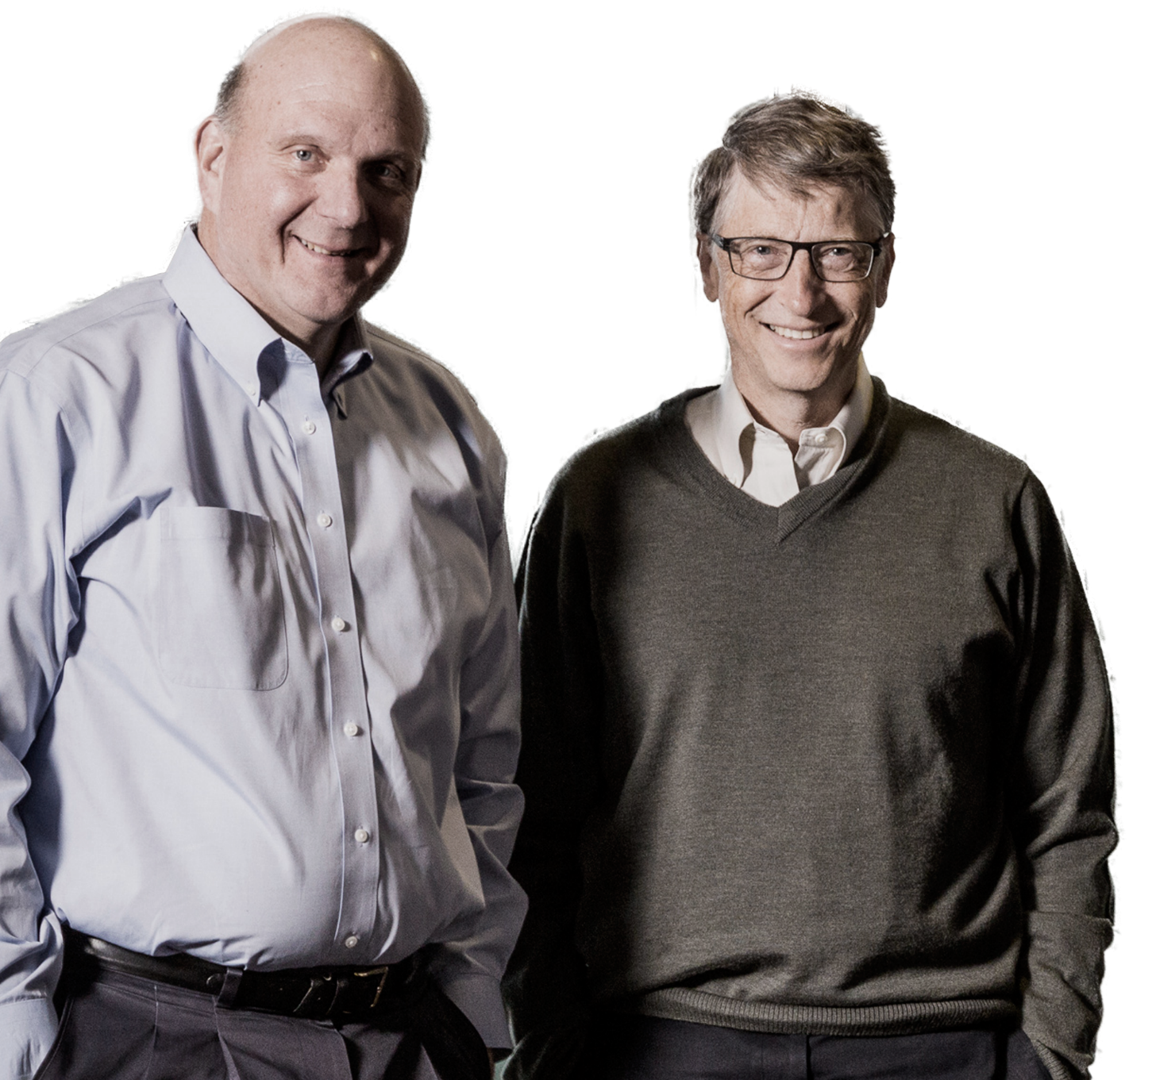








Apps i
Office 365

Slide 4
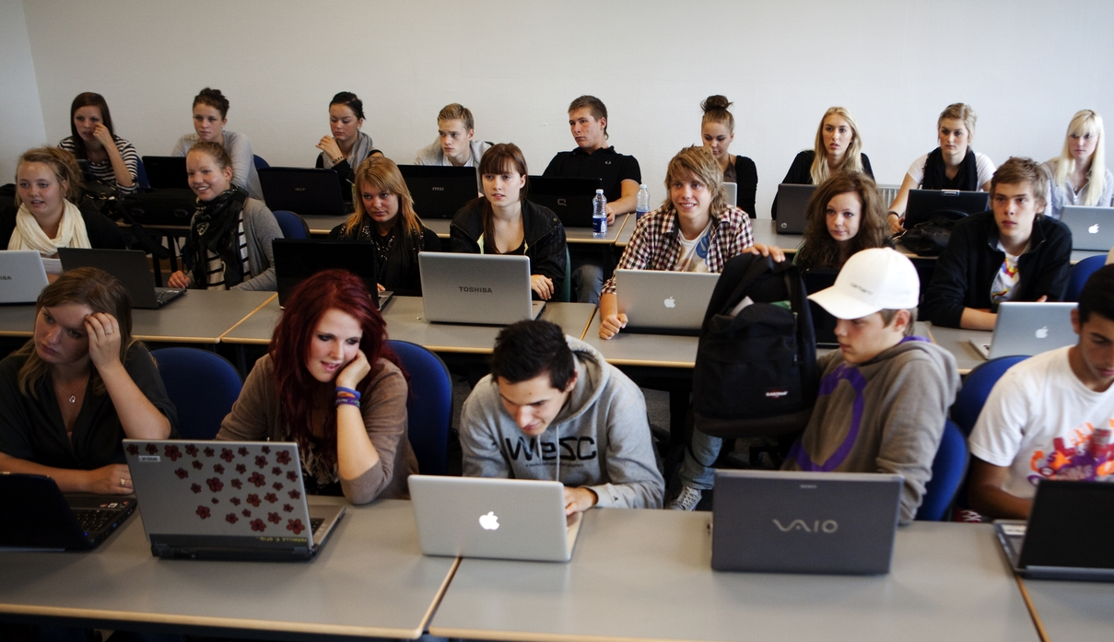


3 behov for samarbejde
Teams – hold
Klasseniveau
Lærer-elev
Administreret miljø
Teams - grupper
Gruppeniveau
Lærer-lærer, elev-elev
Filer er fælleseje
OneDrive
Individniveau
Ad-hoc deling
Filer ejes individuelt

Slide 5
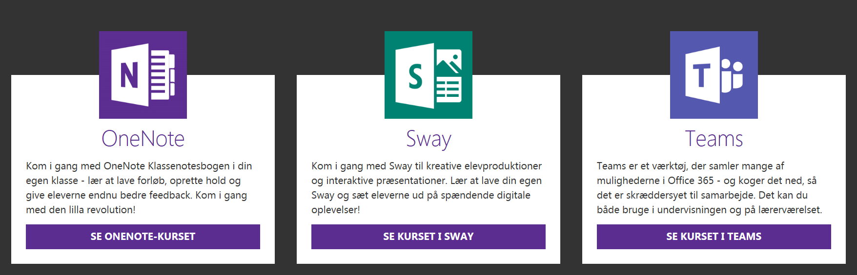
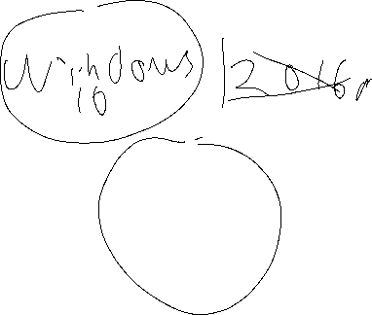
Gratis onlinekurser – på dansk!

Slide 6
Microsofts Education-portal www.aka.ms/blivMIE
Opret profil med Office 365 og koden ECQV6X9TDFY2018

Slide 7
Hvorfor Teams?
* Spar tid i hverdagen
* Bedre samarbejde
* Eleverne aktiveres mere
Notes:
Det her er til inspiration.
Det er for at gøre jeres liv nemmere
Der er metodefrihed, men jeg vil gerne vise nogle gode eksempler
Pointen er at vi skal få blod på tanden, ikke at blive eksperter i dag

Slide 8






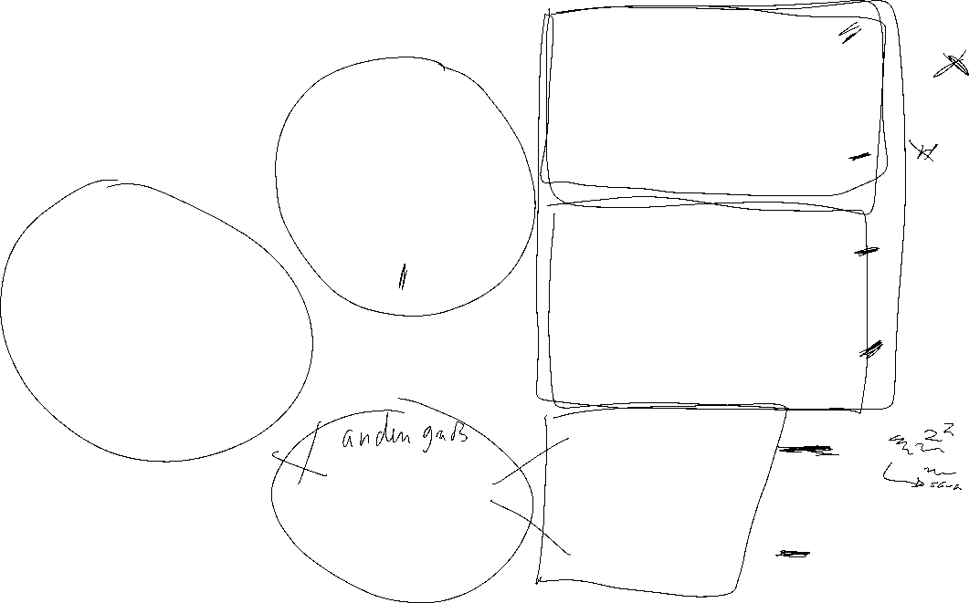

Opbygning af Teams
Matematik
Generelt
Samtaler
Filer
(Ny kanal)
(Samtaler)
Klassenotesbog
Opgaver
(Filer)

Slide 9
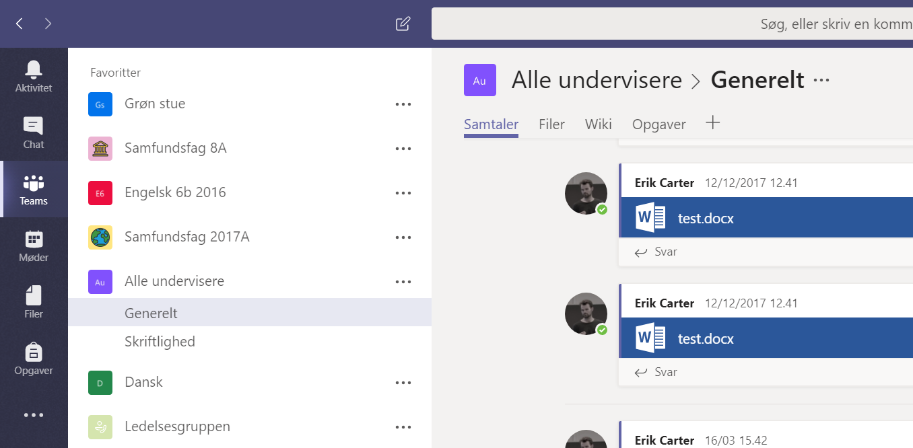
Opbygning af Teams

Slide 10
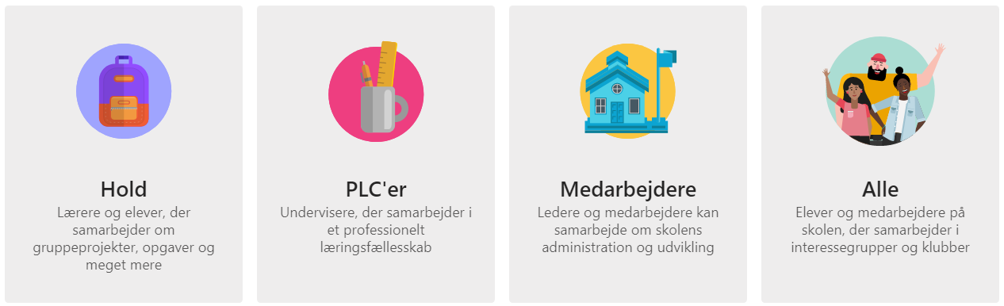
4 slags Teams til alle slags samarbejde

Slide 11
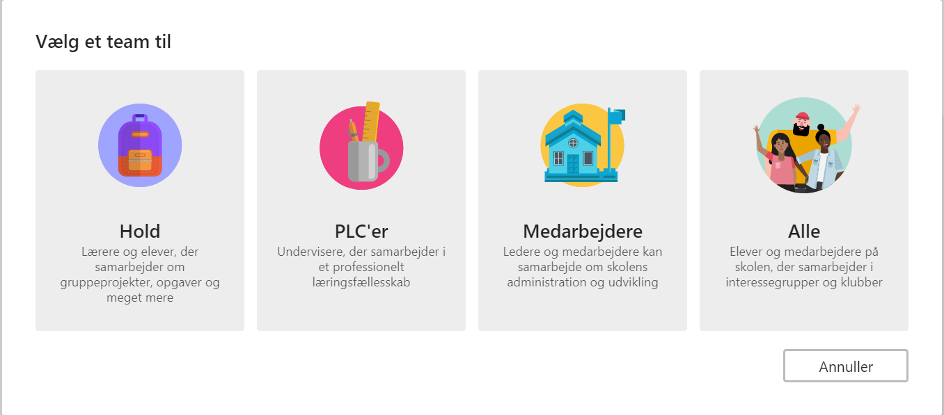
4 slags Teams til alle slags samarbejde
Om Hold-typen
En eller flere lærere er ‘ejere’
Elever er ‘medlemmer’ – lærer kan styre, fx mute elever og sætte begrænsninger
Samtaler til kommunikation, fildeling samt Klassenotesbog og Opgave-modul
Kan auto-oprettes med udgangspunkt i SIS

Slide 12
4 slags Teams til alle slags samarbejde
Om PLC-typen
Oprettes til faggrupper
Alle lærere er i princippet ligestillede
Samtaler til kommunikation, fildeling samt OneNote-notesbog til møder & vidensdeling
Oprettes typisk af lærerne selv, fx fagudvalg

Slide 13
4 slags Teams til alle slags samarbejde
Om Medarbejder-typen
Oprettes til ledelsens arbejde
Lederen er ‘ejer’, dvs. har særrettigheder
Ansatte er ‘medlemmer’: dele af notesbogen er skrivebeskyttet og rettigheder kan styres
Oprettes af ledelsen, når der skal deles viden som er skrivebeskyttet – fx manualer o.l.

Slide 14
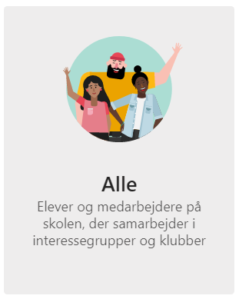
4 slags Teams til alle slags samarbejde
Om Alle-typen
Oprettes ad-hoc af elever og lærere
Til ligeværdigt samarbejde
Kan være til længere og kortere samarbejde – fx ‘Alle ansatte’, ‘1.g-elever’, ‘Projektopgave’
Har samtaler og filbibliotek som standard

Slide 15
Refleksion
Hvor kan Teams give mening for jeres lærere?
Hvor kan Teams give mening for jeres elever?

Slide 16
3 konkrete Teams-scenarier
1) Projektopgave for elever
2) Samarbejde i en faggruppe
3) Kommunikation med eleverne

Slide 17

1) Projektopgave for elever
Eleverne bliver inddelt i en gruppe. Herefter opretter hver gruppe deres eget team.
Eleverne kommunikerer om projektet via Teams – de tagger hinanden, så de andre kan se at de fx arbejder om aftenen. De bruger også chat-funktionen til både opkald og videoopkald, når de ikke sidder sammen.
‘Back-stage’ arbejdet – dvs. noter, slides, tekster og links gemmes i OneNote, som også deles i teamet.
Til skrivningen starter de med et nyt Word-dokument, hvor de opbygger strukturen. Når de er færdige, åbner de det direkte i Word på deres computer for de færdige grafiske rettelser.
‘Back-stage’ arbejdet – dvs. noter, slides, tekster og links gemmes i OneNote, som også deles i teamet.

Slide 18
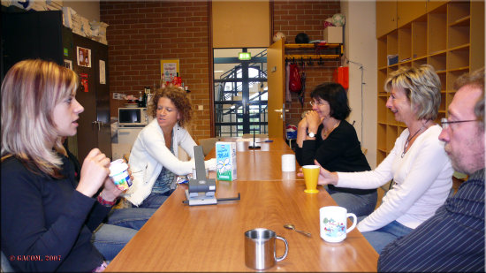
2) Samarbejde i faggruppe
Lærerne bliver på et udvalgsmøde enige om at samle undervisningsmaterialer og filer ét sted. Formanden for udvalget opretter en PLC-gruppe for sine kolleger.
Lærerne diskuterer hvilke overordnede faglige tematikker, de gerne vil arbejde med – og opretter 4 dertilhørende kanaler: skriftlighed, mundtlighed, SRP-vejledning og elevinddragelse. Her diskuteres emnet og relevante filer deles i kanalerne.
Til møderne laves dagsorden, referat og kommentarer i OneNote, så alle kan se hvad der besluttes og hvad der skal arbejdes videre med.
Undervisningsmaterialer lægges både i det tilhørende filbibliotek og via OneNote, hvor det med et klik kan flyttes til lærernes egne notesbøger.
Fagligt relevante hjemmesider indlejres i teamet, så nye materialer hurtigt kan findes og vurderes til møderne.

Slide 19

3) Kommunikation m. elever
Eleverne forbydes at bruge Facebook i undervisningen, da det flytter for meget koncentration ud af klasseværelset. I stedet installerer de alle Teams på deres mobile enheder og på deres maskiner.
Hele skolen er oprettet i systemet, og eleverne kan nemt finde hinanden og se om hinanden er online. Det betyder, at hvis en elev ikke er i skole, hurtigt både kan se de delte materialer fra dagen og lærernes samt elevernes kommentarer og spørgsmål til disse.
Lærere behøver ikke længere lede efter elever, når de sendes ud til gruppearbejde – dette løses ved at tagge klassen, så alle får beskeden.
Skolen er begyndt at indføre digitale lektiehjælpstimer, hvor lærere et par timer om ugen er til rådighed på chat og videoopkald til at svare på elevernes spørgsmål hjemmefra. Dette indføres også i forbindelse med vejledning til større opgaver.

Slide 20

Hjælp til ordblinde og til læsningen
Notes:
Det her er til inspiration.
Det er for at gøre jeres liv nemmere
Der er metodefrihed, men jeg vil gerne vise nogle gode eksempler
Pointen er at vi skal få blod på tanden, ikke at blive eksperter i dag

Slide 21
Office Lens til iOS – scan bøger og få dem læst op direkte på dit device – find i App Store
På PC: vælg ‘Vis’ i OneNote og Word Online – vælg ‘Moderne læser’ – husk evt. at angive sprog
OneNote 2016: der findes et plugin, download: https://www.onenote.com/learningtools
OneNote til Windows 10: findes integreret i app’en
Notes:
Det her er til inspiration.
Det er for at gøre jeres liv nemmere
Der er metodefrihed, men jeg vil gerne vise nogle gode eksempler
Pointen er at vi skal få blod på tanden, ikke at blive eksperter i dag

Slide 22
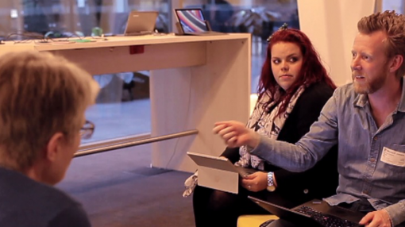
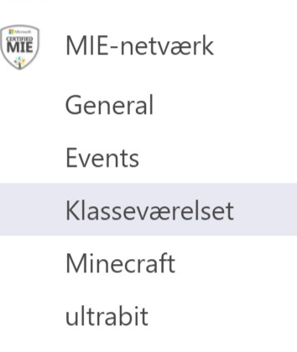
Vær med i vores netværk for undervisere! www.aka.ms/MIEteam
Notes:
Det her er til inspiration.
Det er for at gøre jeres liv nemmere
Der er metodefrihed, men jeg vil gerne vise nogle gode eksempler
Pointen er at vi skal få blod på tanden, ikke at blive eksperter i dag

Slide 23
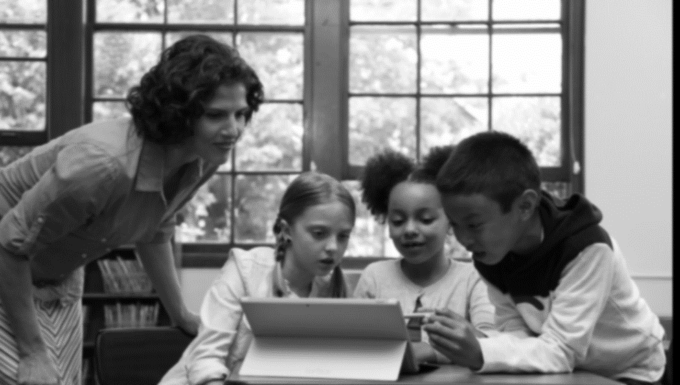
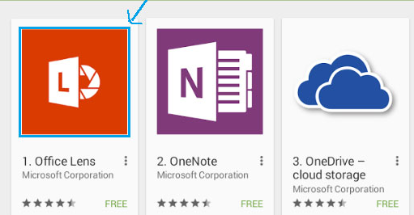
Download Office Lens på App Store/Google Play
Tak!
@erikicarter
a-ercart@microsoft.com

